Slide 1
Progress Report
Author :
Cheng-Yuan、Sheng-Yao、Che-Chia
Embedded System Software Design

Slide 2
本次進度: Monitor
  根據第三期計畫書中內容進行開發，以下分別為階段一目標和當前開發進度及優先序。
O: 完成
△:未進行
P: 進行中
階段 | 時間 | 目標
階段二 | 3 month | Gamma調校功能 DICOM GSDF調校功能 產生txt檔案報告至USB2.0隨身碟裝置 階段4期中報告
目標 | 進度
Gamma調校功能 | P
DICOM GSDF調校功能 | P
產生txt檔案報告至USB2.0隨身碟裝置 | △
階段4期中報告 | △

Slide 3
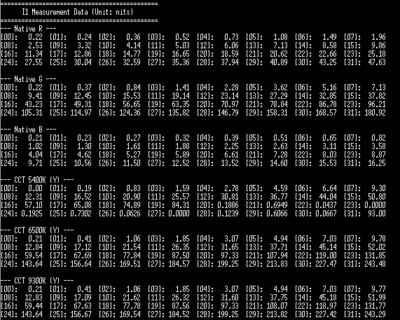



上次進度: Monitor
Gamma/DICOM 校正 色溫不準問題
  Tool校正完後，把i1量到的面板RGB的值寫入ADbroad的CCT 至5400K(Y)裡面。
  [20~22]：5400K、[24~26]：6500K、[28~30]：9300K

Slide 4



上次進度: Monitor
Gamma/DICOM 校正 色溫不準問題
  Tool校正完後，把i1量到的面板RGB的值寫入ADbroad的CCT 至5400K(Y)裡面。
  [20~22]：5400K、[24~26]：6500K、[28~30]：9300K

Slide 5
上次進度: Monitor
Gamma/DICOM 校正
  色溫正常，MCU Gamma offset=0.02。
 | 色溫 | 256階 | 色溫
1.8 | 5400 | 1.81 | 5495
 | 6500 | 1.80 | 6694
 | 9300 | 1.81 | 9538
2.0 | 5400 | 2.01 | 5497
 | 6500 | 2.00 | 6690
 | 9300 | 2.01 | 9540
2.2 | 5400 | 2.20 | 5500
 | 6500 | 2.19 | 6699
 | 9300 | 2.20 | 9560
2.6 | 5400 | 2.59 | 5488
 | 6500 | 2.59 | 6685
 | 9300 | 2.58 | 9525
 | 色溫 | 256階 | 色溫
DICOM | 5400 | Pass | 5447
 | 6500 | Pass | 6643
 | 9300 | Pass | 9530

Slide 6
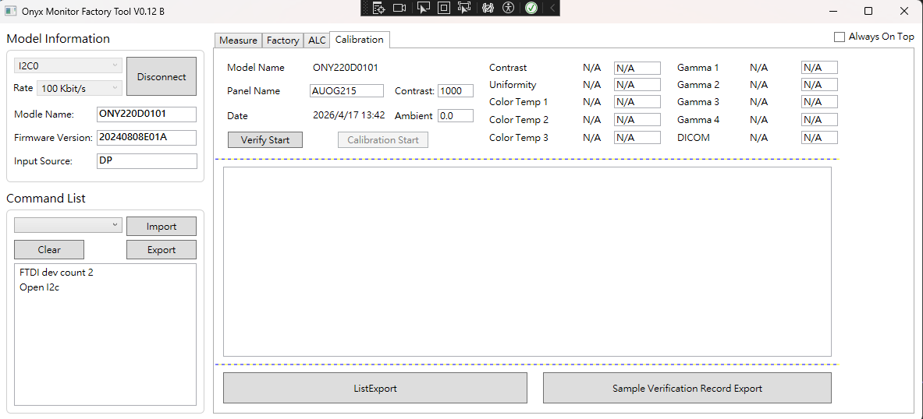
上次進度: Monitor
Tool修正
  版本更新V0.12 B、Calibration按鍵在沒有-Ddebug下停用。

Slide 7
本次進度: Monitor
加前框玻璃Gamma/DICOM 校正
  Gamma1.8、2.6、Dicom，以及三組色溫
 | 色溫 | 256階 | 色溫
1.8 | 5400 | 1.79 | 5608
 | 6500 | 1.79 | 6873
 | 9300 | 1.79 | 9457
2.2 | 5400 | 2.17 | 5567
 | 6500 | 2.18 | 6807
 | 9300 | 2.18 | 9407
DICOM | 5400 | Pass | 5141
 | 6500 | Pass | 6536
 | 9300 | Pass | 9433

Slide 8
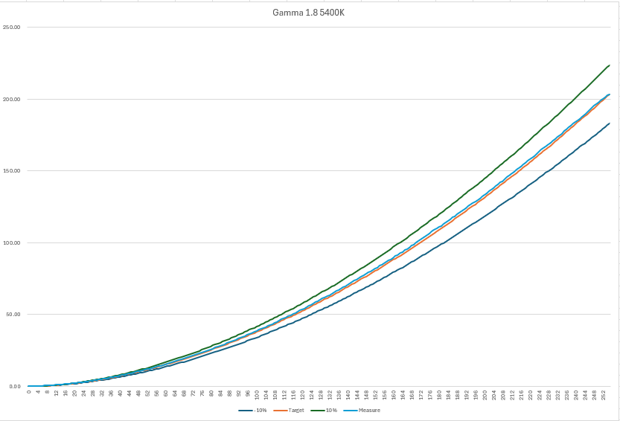
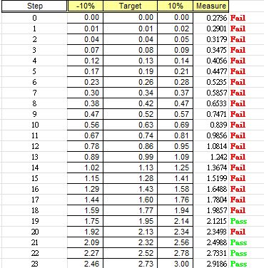
本次進度: Monitor
Gamma/DICOM 校正

Slide 9
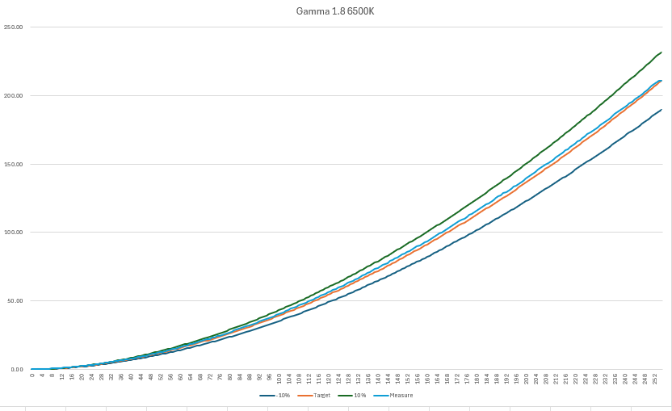
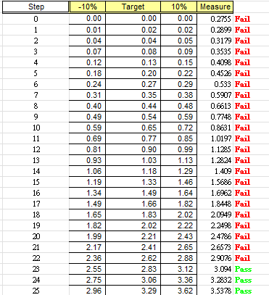
本次進度: Monitor
Gamma/DICOM 校正

Slide 10
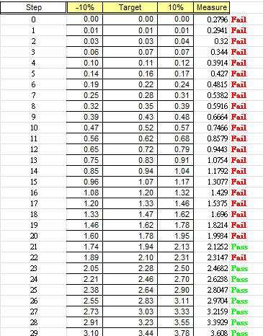
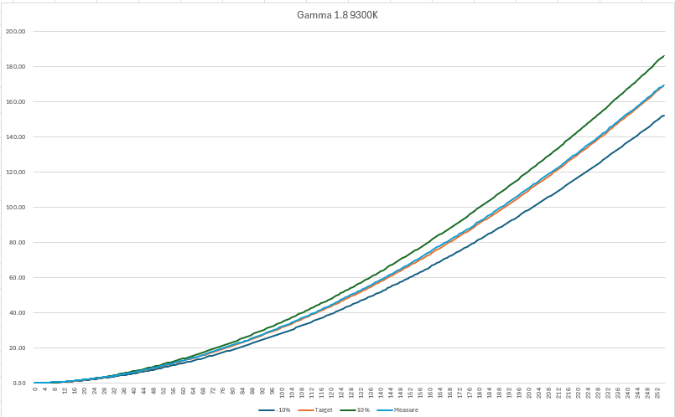
本次進度: Monitor
Gamma/DICOM 校正

Slide 11
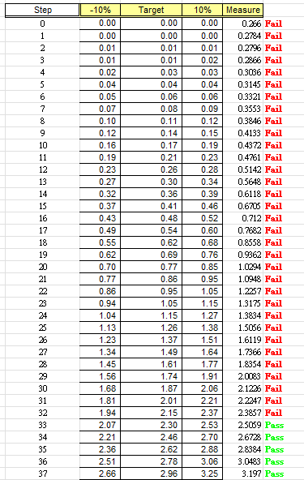
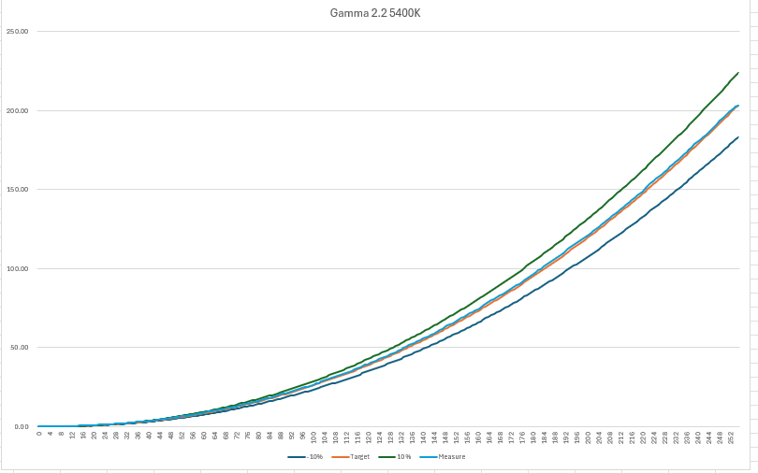
本次進度: Monitor
Gamma/DICOM 校正

Slide 12

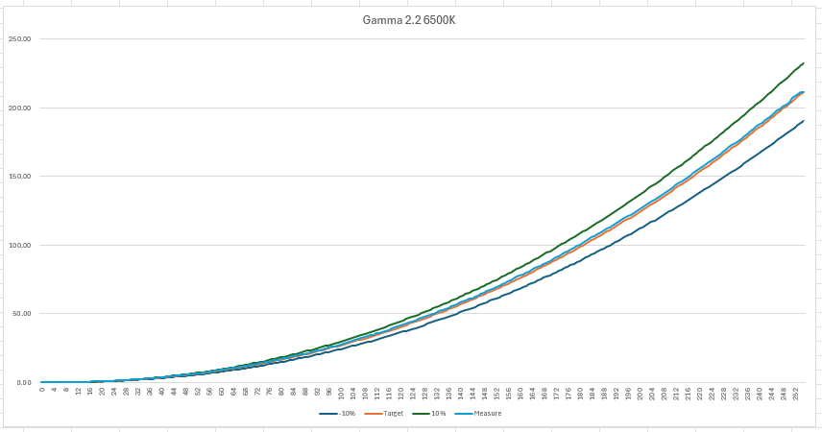
本次進度: Monitor
Gamma/DICOM 校正

Slide 13
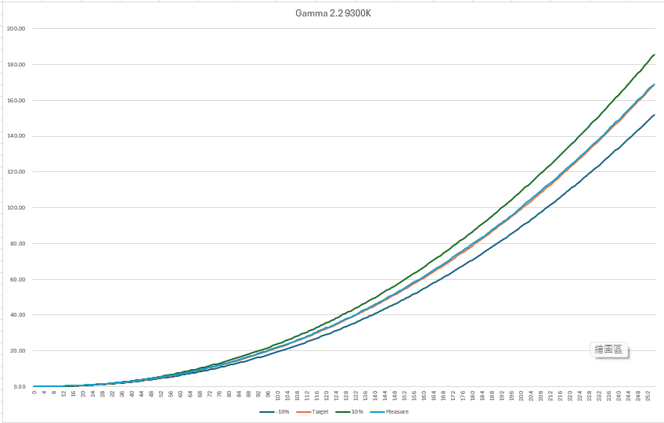

本次進度: Monitor
Gamma/DICOM 校正

Slide 14
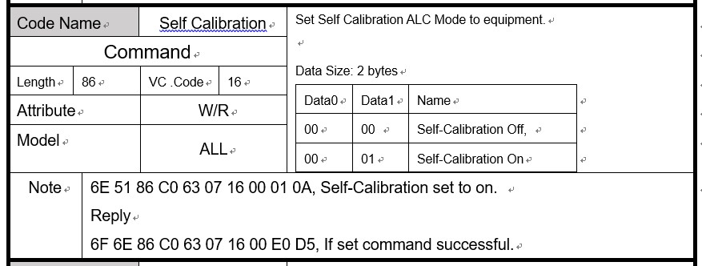
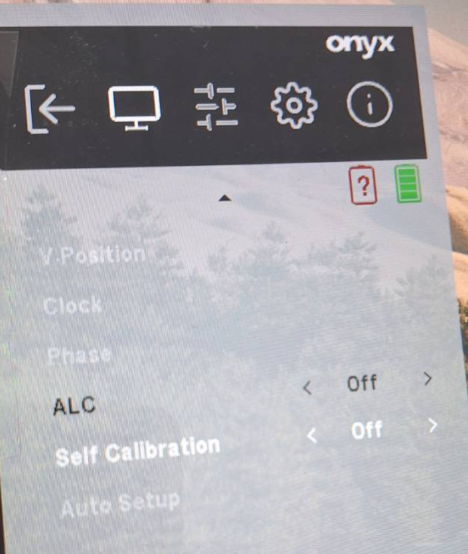
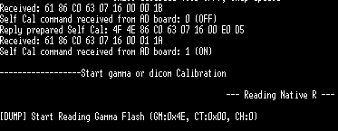
本次進度: Monitor
MCU新增:OSD開啟Self Calibration(ON)時，才開始做校正。
Notes:
07 16 (VCP Code)： Self Calibration 的專屬功能代號！
你貼的那張規格書截圖 6E 51 86 C0 63 07 16 00 01 0A:這是一封由電腦 (51) 寄給螢幕 (6E) 的信，信件長度為 6 (86)，內容是叫你打開 Self Calibration (C0 63 07 16 00 01)，檢查碼為 0A！

Slide 15
下次進度: Monitor
  根據第三期計畫書中內容進行開發，以下分別為階段一目標和當前開發進度及優先序。
O: 完成
△:未進行
P: 進行中
階段 | 時間 | 目標
階段二 | 3 month | Gamma調校功能 DICOM GSDF調校功能 產生txt檔案報告至USB2.0隨身碟裝置 階段4期中報告
目標 | 進度
Gamma調校功能 | P
DICOM GSDF調校功能 | P
產生txt檔案報告至USB2.0隨身碟裝置 | △
階段4期中報告 | △

Slide 16
上次進度: JS1500 & AI Perf
  根據計畫書中階段一內容進行開發，以下分別為階段一目標和當前開發進度及優先序。
O: 完成
△:未進行
P: 進行中
階段 | 時間 | 目標
階段一 | 5 month | BSP建立 Storage功能建立 USB function功能建立 Wi-Fi 與Bluetooth Ethernet 功能建立 QSFP功能建立 Audio功能建立 TPM2.0功能建立 Front panel功能建立 RTC function功能建立 Capture card 功能建立 Membrane Key功能建立
目標 | 進度
BSP建立 | O
Storage | O
USB function | P
Wi-Fi 與Bluetooth | P
Ethernet | O
QSFP | P

Slide 17
上次進度: JS1500 & AI Perf
  根據計畫書中階段一內容進行開發，以下分別為階段一目標和當前開發進度及優先序。
O: 完成
△:未進行
P: 進行中
階段 | 時間 | 目標
階段一 | 5 month | BSP建立 Storage功能建立 USB function功能建立 Wi-Fi 與Bluetooth Ethernet 功能建立 QSFP功能建立 Audio功能建立 TPM2.0功能建立 Front panel功能建立 RTC function功能建立 Capture card 功能建立 Membrane Key功能建立
目標 | 進度
Audio | P
TPM2.0 | O
Front panel | O (待JP7.2修正熱插拔)
RTC function | O
Capture card | O
Membrane Key | P

Slide 18
上次進度：Audio & mem key
Suspend後audio的jack狀態讀取會失效，嘗試使用alsa重新初始化也沒用
懷疑是ALC5640在睡眠後斷電，在重開後沒有正確初始化導致的
建議先移除suspend選項避免問題
Membrane Key抓不到HID的report，正在排除問題

Slide 19
本次進度：Audio & mem key
透過將dev_dbg覆蓋為dev_warn來觀察輸出，在suspend前都會正確反映耳機插入事件
Suspend後喚醒就沒再收到任何輸出，可以確定即使是driver也沒辦法在suspend後正確接收事件
Membrane Key透過GD32+HID已正常運作，同時支援音量調整

Slide 20
下次進度: JS1500 & AI Perf
  根據計畫書中階段一內容進行開發，以下分別為階段一目標和當前開發進度及優先序。
O: 完成
△:未進行
P: 進行中
階段 | 時間 | 目標
階段一 | 5 month | BSP建立 Storage功能建立 USB function功能建立 Wi-Fi 與Bluetooth Ethernet 功能建立 QSFP功能建立 Audio功能建立 TPM2.0功能建立 Front panel功能建立 RTC function功能建立 Capture card 功能建立 Membrane Key功能建立
目標 | 進度
BSP建立 | O
Storage | O
USB function | P
Wi-Fi 與Bluetooth | P
Ethernet | O
QSFP | P

Slide 21
下次進度: JS1500 & AI Perf
  根據計畫書中階段一內容進行開發，以下分別為階段一目標和當前開發進度及優先序。
O: 完成
△:未進行
P: 進行中
階段 | 時間 | 目標
階段一 | 5 month | BSP建立 Storage功能建立 USB function功能建立 Wi-Fi 與Bluetooth Ethernet 功能建立 QSFP功能建立 Audio功能建立 TPM2.0功能建立 Front panel功能建立 RTC function功能建立 Capture card 功能建立 Membrane Key功能建立
目標 | 進度
Audio | O
TPM2.0 | O
Front panel | O (待JP7.2修正熱插拔)
RTC function | O
Capture card | O
Membrane Key | O

Slide 22




